Slide 1

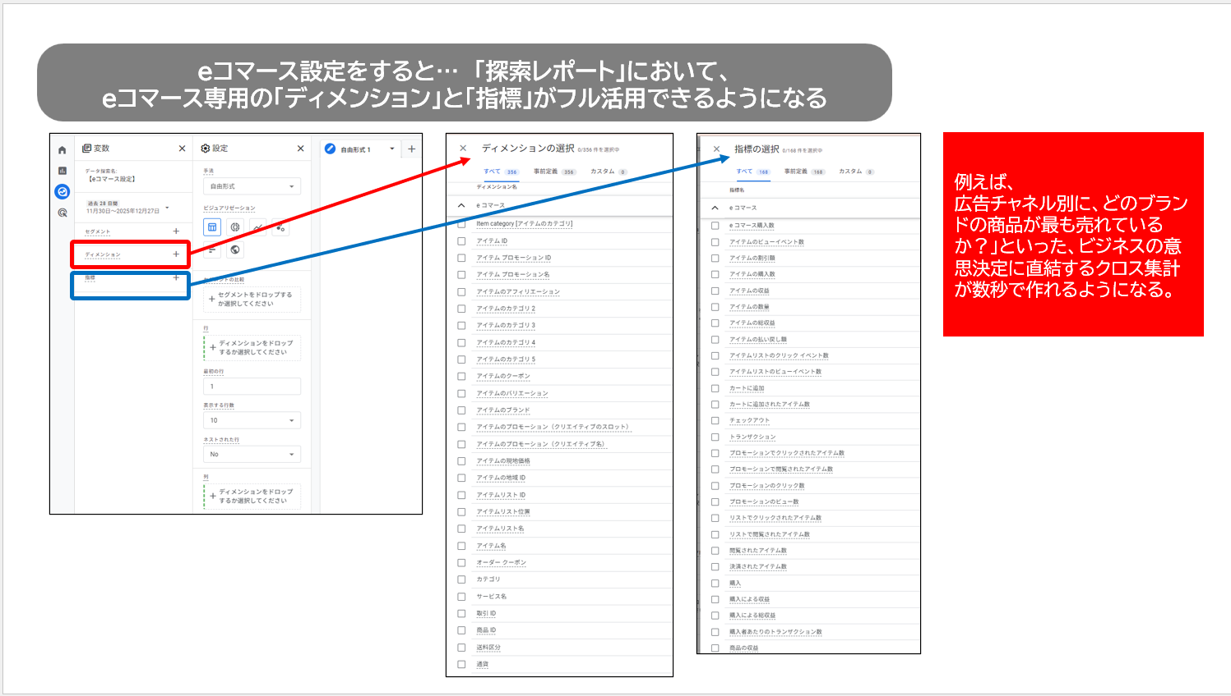
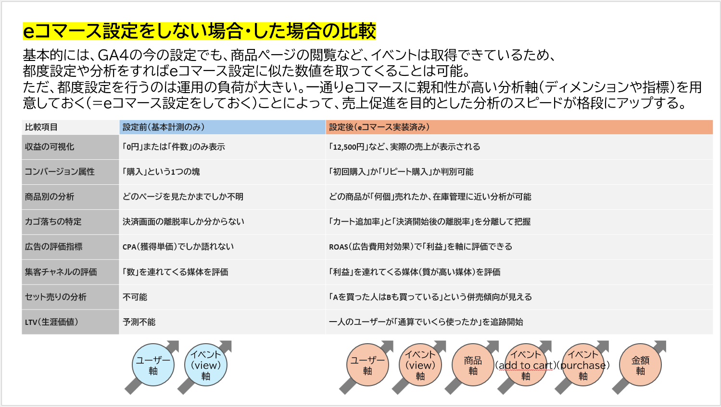
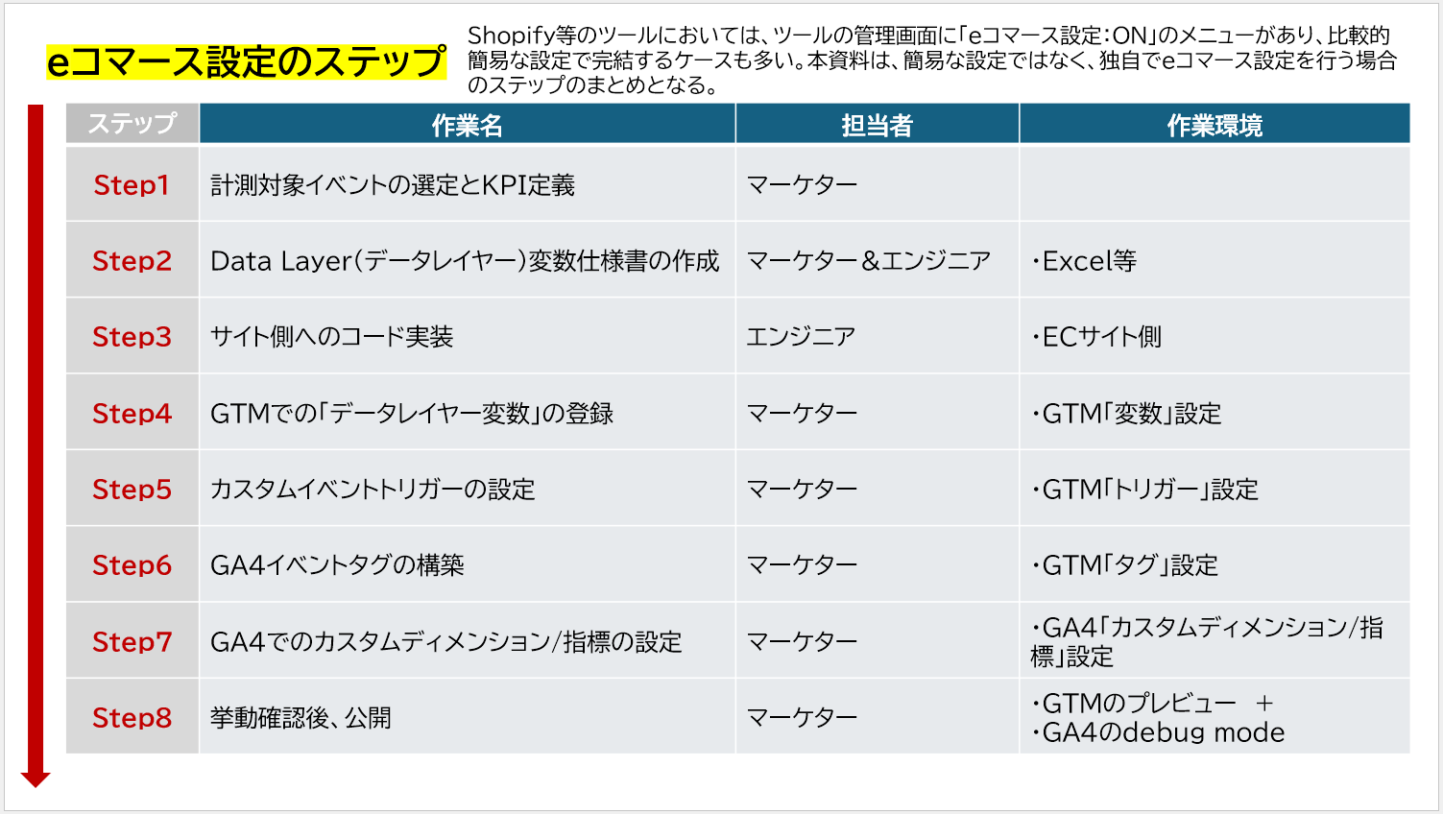
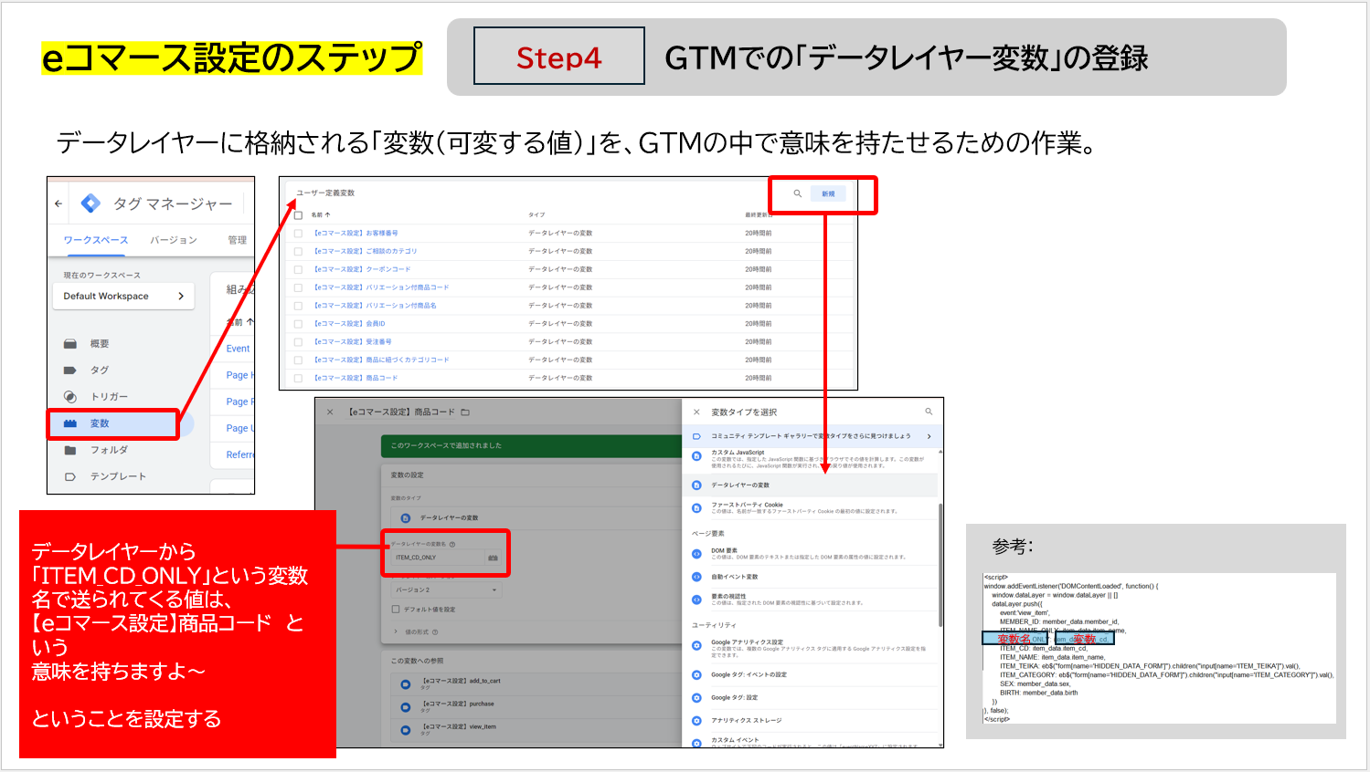
eコマース設定
概要と設定作業の実践

Slide 2
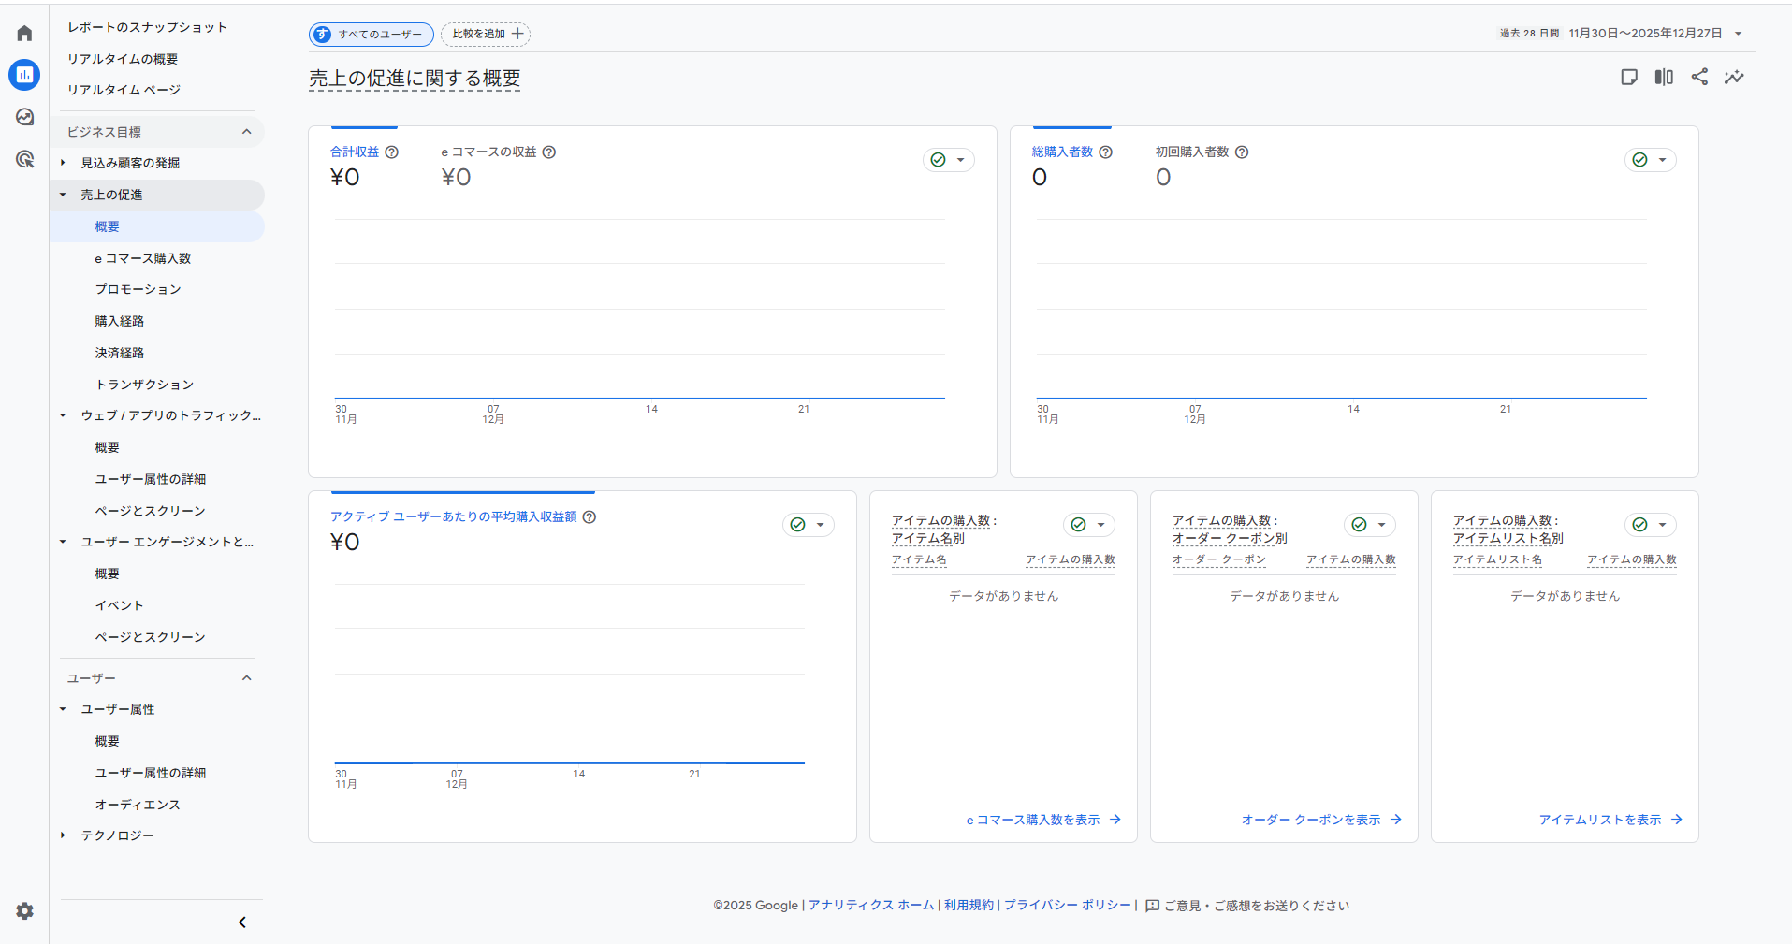
eコマース設定とは
GA4のeコマース設定とは、ECサイトでのユーザーの購買行動（商品表示、カート追加、購入完了など）を
計測・分析するための機能設定。
商品ID、金額、トランザクションIDといった詳細データを「イベント」として収集し、
「収益化レポート」などで売上や商品ごとのパフォーマンスを可視化し、サイト改善に役立てるもの。
eコマース設定をすると… 「標準レポート」の「売上の促進」が解放される
GA4の標準では、レポート＞「売上の促進」に関して、
ブランク、あるいは不正確なデータしか出ない。
↓
「eコマース設定」をすることにより、解放されることになる。

Slide 3
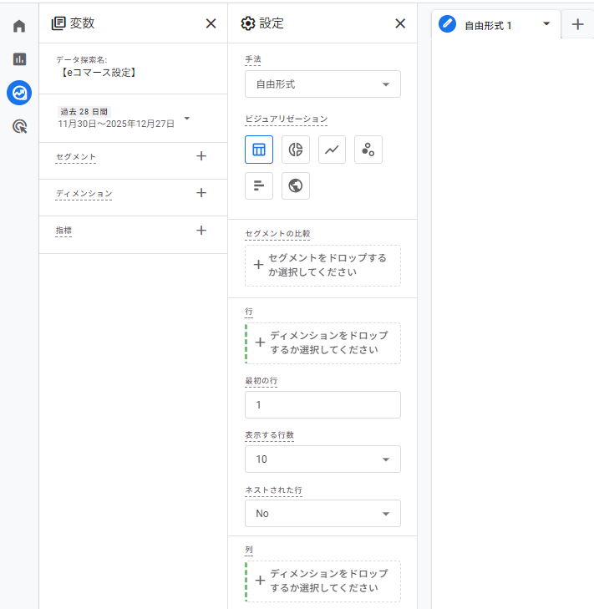
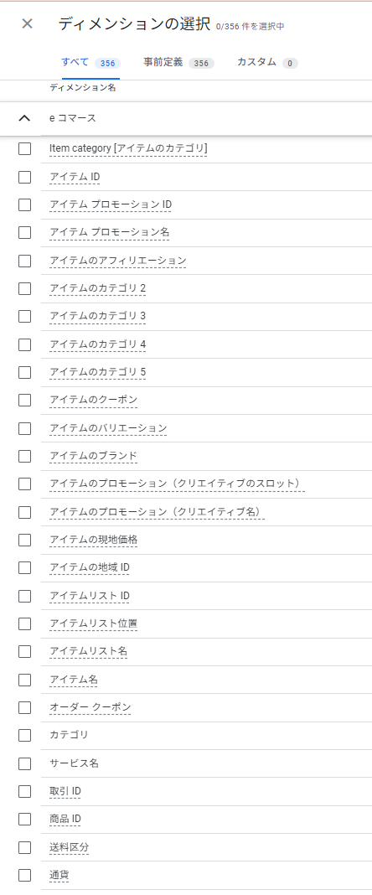
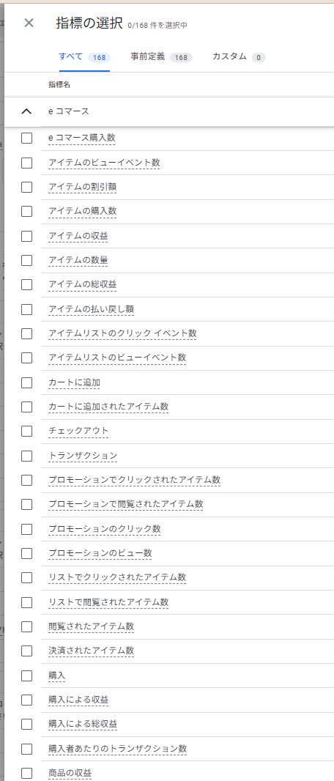
eコマース設定をすると… 「探索レポート」において、
eコマース専用の「ディメンション」と「指標」がフル活用できるようになる
例えば、
広告チャネル別に、どのブランドの商品が最も売れているか？」といった、ビジネスの意思決定に直結するクロス集計が数秒で作れるようになる。

Slide 4
eコマース設定をしない場合・した場合の比較
基本的には、GA4の今の設定でも、商品ページの閲覧など、イベントは取得できているため、
都度設定や分析をすればeコマース設定に似た数値を取ってくることは可能。
ただ、都度設定を行うのは運用の負荷が大きい。一通りeコマースに親和性が高い分析軸(ディメンションや指標)を用意しておく(=eコマース設定をしておく)ことによって、売上促進を目的とした分析のスピードが格段にアップする。
比較項目 | 設定前（基本計測のみ） | 設定後（eコマース実装済み）
収益の可視化 | 「0円」または「件数」のみ表示 | 「12,500円」など、実際の売上が表示される
コンバージョン属性 | 「購入」という1つの塊 | 「初回購入」か「リピート購入」か判別可能
商品別の分析 | どのページを見たかまでしか不明 | どの商品が「何個」売れたか、在庫管理に近い分析が可能
カゴ落ちの特定 | 決済画面の離脱率しか分からない | 「カート追加率」と「決済開始後の離脱率」を分離して把握
広告の評価指標 | CPA（獲得単価）でしか語れない | ROAS（広告費用対効果）で「利益」を軸に評価できる
集客チャネルの評価 | 「数」を連れてくる媒体を評価 | 「利益」を連れてくる媒体（質が高い媒体）を評価
セット売りの分析 | 不可能 | 「Aを買った人はBも買っている」という併売傾向が見える
LTV（生涯価値） | 予測不能 | 一人のユーザーが「通算でいくら使ったか」を追跡開始
ユーザー
軸
イベント
(view)
軸
ユーザー
軸
イベント
(view)
軸
商品
軸
イベント
(add_to_cart)
軸
イベント
(purchase)
軸
金額
軸

Slide 5
Shopify等のツールにおいては、ツールの管理画面に「eコマース設定：ON」のメニューがあり、比較的簡易な設定で完結するケースも多い。本資料は、簡易な設定ではなく、独自でeコマース設定を行う場合のステップのまとめとなる。
eコマース設定のステップ
ステップ | 作業名 | 担当者 | 作業環境
Step1 | 計測対象イベントの選定とKPI定義 | マーケター
Step2 | Data Layer（データレイヤー）変数仕様書の作成 | マーケター＆エンジニア | ・Excel等
Step3 | サイト側へのコード実装 | エンジニア | ・ECサイト側
Step4 | GTMでの「データレイヤー変数」の登録 | マーケター | ・GTM「変数」設定
Step5 | カスタムイベントトリガーの設定 | マーケター | ・GTM「トリガー」設定
Step6 | GA4イベントタグの構築 | マーケター | ・GTM「タグ」設定
Step7 | GA4でのカスタムディメンション/指標の設定 | マーケター | ・GA4「カスタムディメンション/指標」設定
Step8 | 挙動確認後、公開 | マーケター | ・GTMのプレビュー ＋ ・GA4のdebug mode

Slide 6
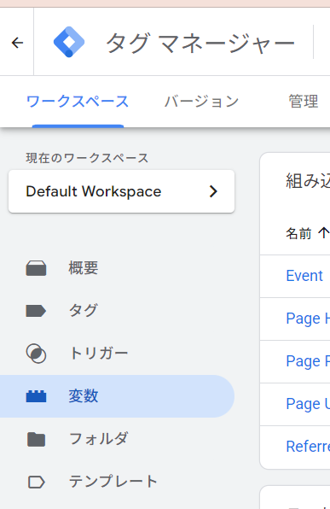
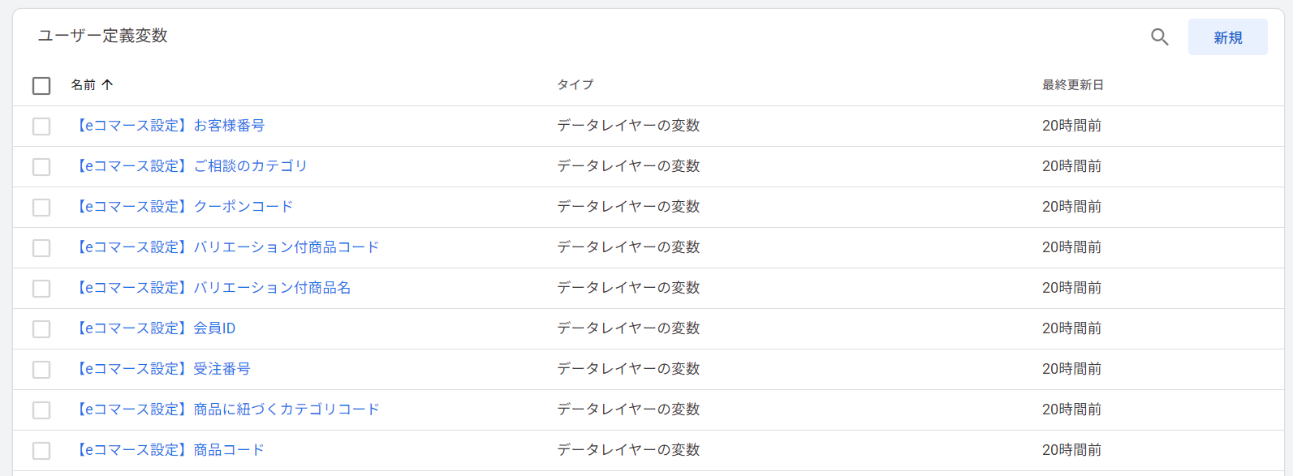
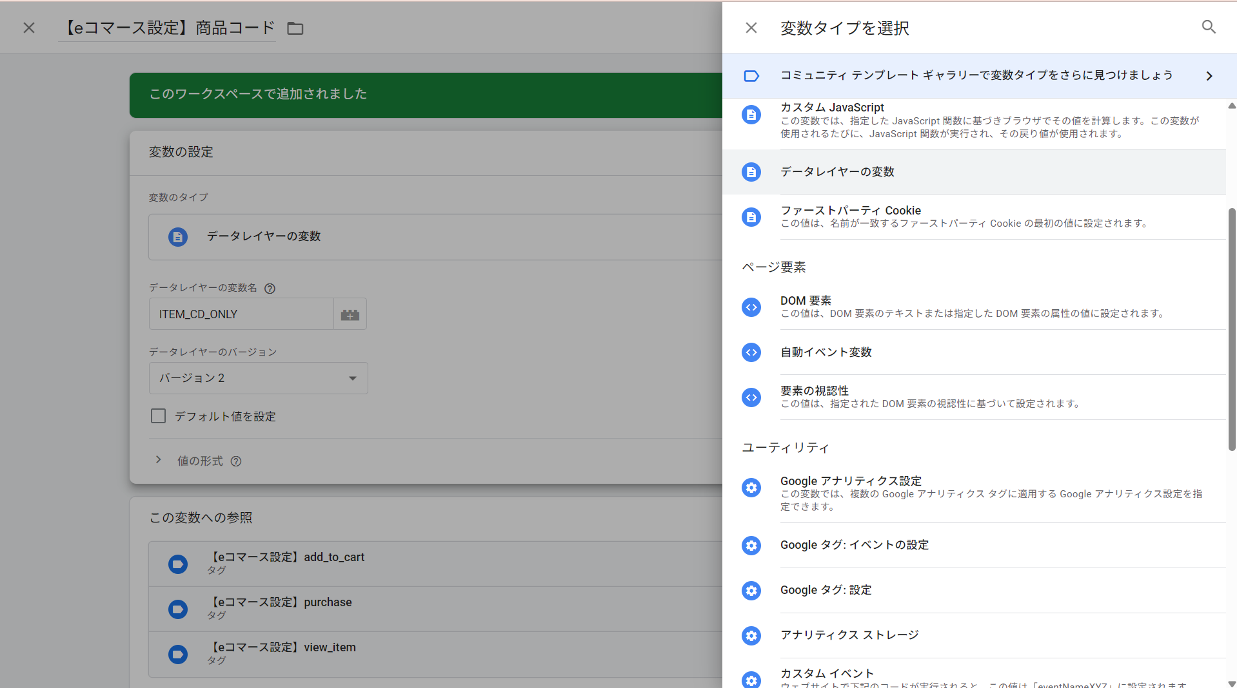
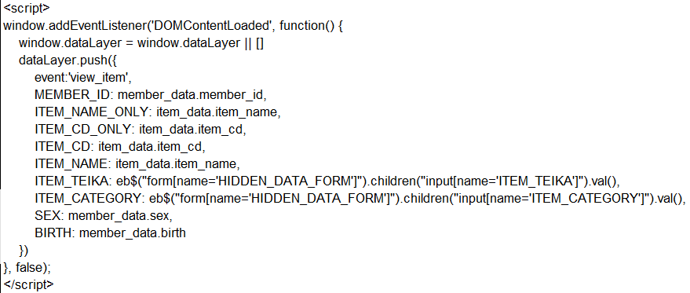
eコマース設定のステップ
Step4
GTMでの「データレイヤー変数」の登録
データレイヤーに格納される「変数(可変する値)」を、GTMの中で意味を持たせるための作業。
データレイヤーから「ITEM_CD_ONLY」という変数名で送られてくる値は、
【eコマース設定】商品コード という
意味を持ちますよ～
ということを設定する
参考：
変数名
変数

Slide 7
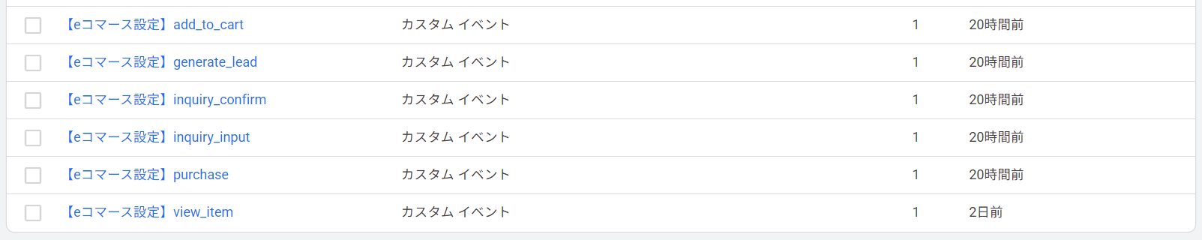
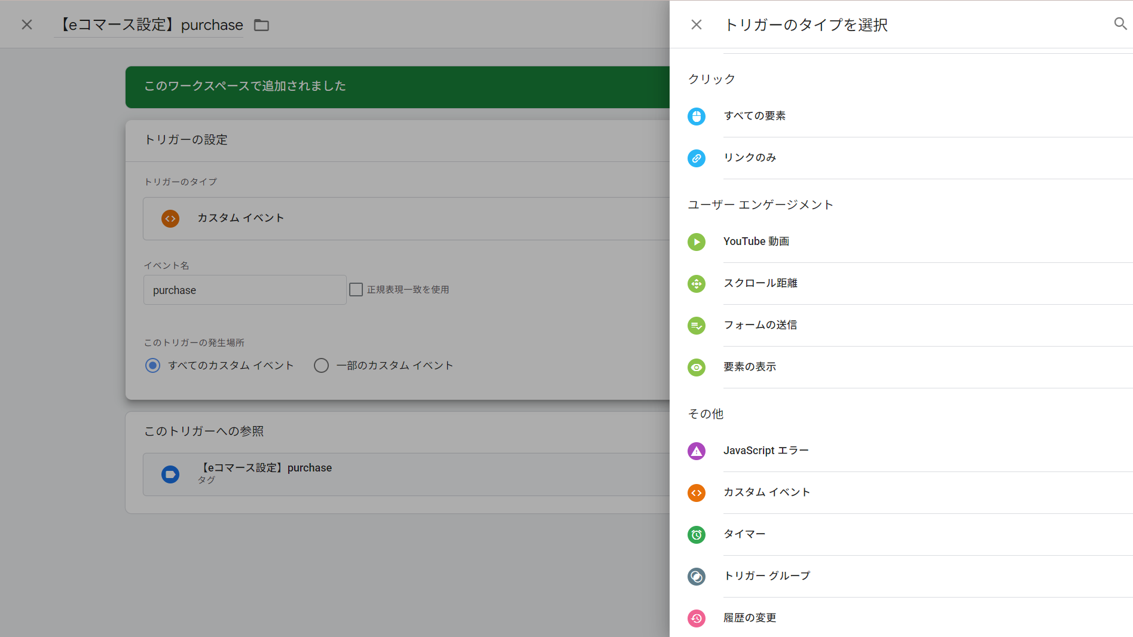
eコマース設定のステップ
Step5
カスタムイベントトリガーの設定
EC側での特定のイベント発生を、GTM内でもイベント扱いするための設定。
EC側でイベント名purchaseと名付けた
イベント発生を、
GTM側でもイベントとして扱う。

Slide 8
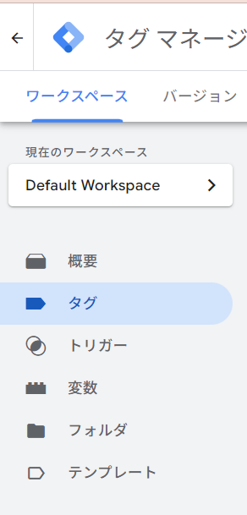
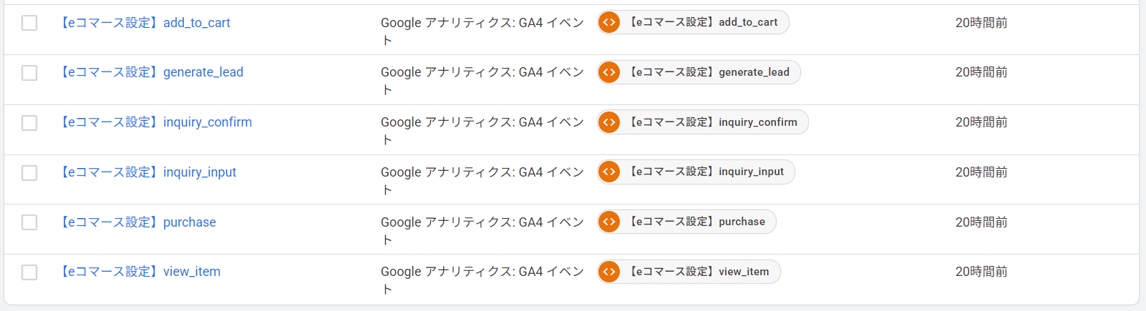
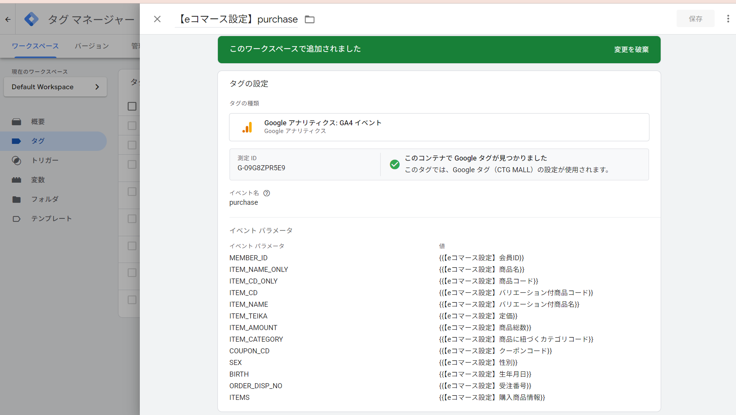
eコマース設定のステップ
Step6
GA4イベントタグの構築
GTMでのイベント発生をトリガーとして、GA4タグを発火するようにする。
また、ECでの各イベント発生に紐づく「パラメーター」を、
GA4でも収集できるように、パラメーターの定義づけを行う。
例えばpurchaseというイベントが発生するたびに、データレイヤーに
イベントパラメーターの変数が格納されるため、
そのデータを該当のGA4に送付するようにする。

